Slide 1
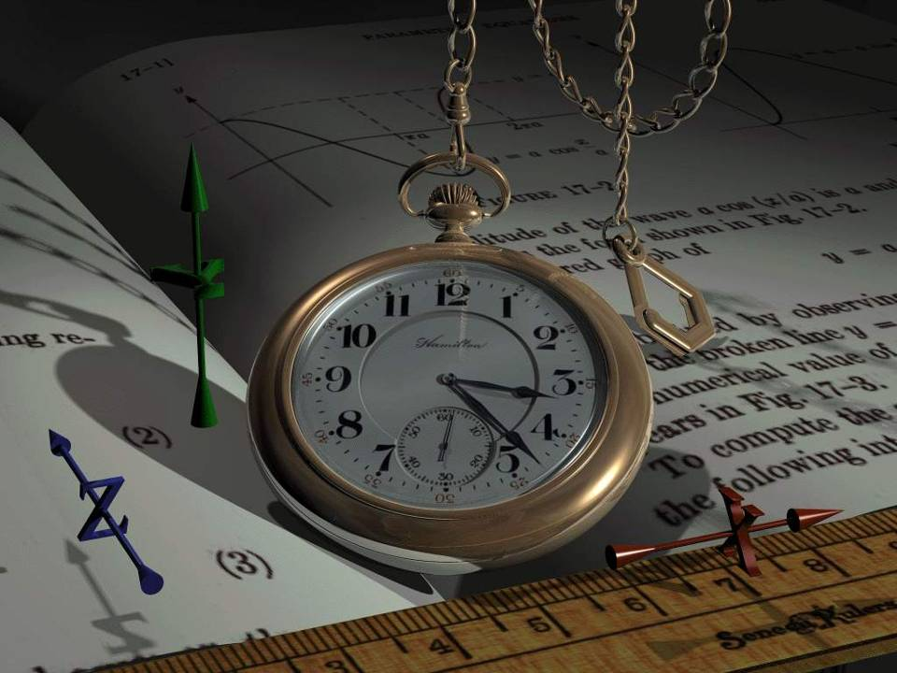
ГЕОМЕТРИЧНІ ТІЛА
многогранники

Slide 2
Класифікація
МНОГОГРАННИКИ
ПІРАМІДА
ПРИЗМА
ПРАВИЛЬНІ МНОГОГРАННИКИ

Slide 3
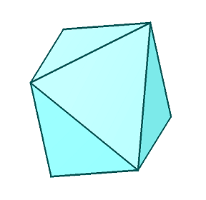
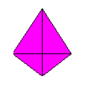

Поняття многогранника
Тіло, поверхня якого складається зі скінченної кількості плоских многокутників, тобто з їх внутрішніми областями, називають многогранником.
Приклади многогранників

Slide 4
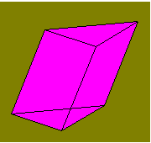
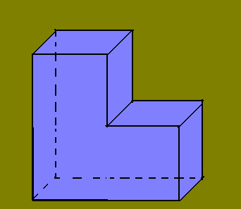
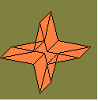
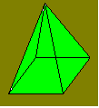
Види многогранників
Випуклі
Невипуклі

Slide 5
Випуклі многогранники
Многогранник називаеться випуклим, якщо він розташований по одну сторону від площини кожної його грані.
Всі грані випуклого многогранника є выпуклими многокутниками
У випуклому многограннику сума всіх плоских кутів при кожній його вершині меньше 360 градусів.

Slide 6
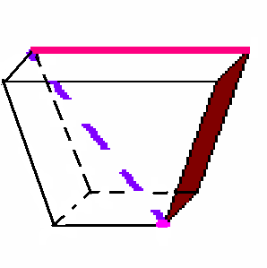
Элементи многогранника
Многокутники, з яких складається многогранник, називаються його гранями.
Сторони граней называються ребрами, а вершини ребер – вершинами
Відрізок, що сполучає дві вершини, які не належать одній грані, називаеться діагональю.

Slide 7
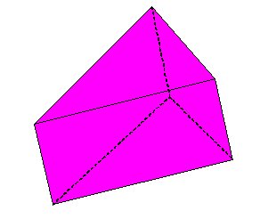
Призма
Призмою називаеться многогранник, який складається з двох плоских многокутників, що
лежать у різних площинах і суміщаються паралельним перенесенням, і всіх відрізків, що сполучають відповідні точки цих многокутників.

Slide 8
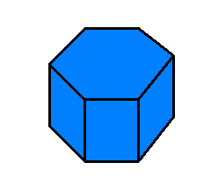
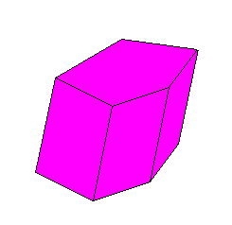
Види призм
Пряма призма
Наклонна призма

Slide 9
ВИЗНАЧЕННЯ
Якщо бічні ребра призми перпендикулярні до основ, то призма
называеться прямою, інакше– наклонною.
Висота прямої призми дорівню її бічному ребру.

Slide 10
Формула знаходження S призми
Площею повної
поверхні призми(Sповн)
називаеться сума
площ всіх її граней, а
площею бічної поверхні призми (Sбічн)-сума площ бічних її граней.
S повн = Sбічн+2S осн

Slide 11
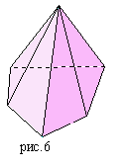
Піраміда
Многогранник, який складається з
n-кутника і n -трикутників
називаеться пірамідою

Slide 12
Элементи піраміди
1-висота піраміди
2-бічна грань піраміди
3-основа піраміди
2
1
3

Slide 13
Правильні многогранники
Випуклий многогранник називаеться
правильним, якщо всі його грані– рівні
правильні многокутники і в кажній його
вершині сходиться одне і те ж саме число
ребер.

Slide 14
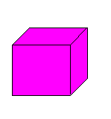
Гексаедр
Куб, що складається з шести квадратів, кожна його вершина являеться вершиною трьох квадратів.
Сума плоских кутів при кажній вершині дорівнює 270 градусів. Таким чином, куб має 6 граней, 8 вершин і 12 ребер

Slide 15
Основні формули для гексаедра
Визначення:
а – ребро,
V-об’эм,
S-площа бічної поверхні,
R-радіус описаної сфери,
r- радіус вписаної сфери,
H- висота.

Slide 16
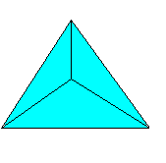
Тетраедр
Тетраедр складений з чотирьох рівносторонніх трикутників.
Кожна йго вершина являеться вершиною трьох трикутників.
Сума плоских кутів при кожній вершині дорівнює 180 градусів.
Таким чином, тетраедр має 4 грані, 4 вершини і 6 ребер.

Slide 17
Основні формули для тетраедра
Визначення:
а – ребро,
V-об’єм,
S-площа бічної поверхні,
R-радіус описанної сфери,
r- радіус вписанної сфери,
H- висота.

Slide 18
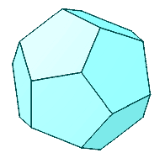
Додекаедр
Додекаедр складається з дванадцяти рівносторонніх пятикутників.
Кожна його вершина є вершиною трьох пятикутників.
Сума плоских кутів при кожній вершині дорівнює 324 градусів.
Таким чином, додекаедр має 12 граней, 20 вершин і 30 ребер.

Slide 19
Основні формули для додекаедра
Визначення:
а – ребро,
V-об’єм,
S-площа бічної поверхні,
R-радіус описаної сфери,
r- радіус вписаної сфери,
H- висота.

Slide 20
Тест №1
Геометричне тіло, поверхня якого складається із скінченого числа плоских многокутників називається:
А) чотирикутник
В) многогранник
С) призма

Slide 21
Тест№2
Частини площин (многокутники), які обмежують многогранник:
А) вершина
В) діагональ
С) ребра
Д) грань

Slide 22
Тест№3
Виберіть ознаку, яка не відноситься до випуклих многогранників
А) Многогранник називаеться випуклим, якщо він розташований по одну сторону від площини кожної його грані.
В) Всі грані випуклого многогранника є выпуклими многокутниками
Г) У випуклому многограннику сума всіх плоских кутів при кожній його вершині меньше 180 градусів.
Д) У випуклому многограннику сума всіх плоских кутів при кожній його вершині меньше 360 градусів.

Slide 23
Тест№4
Що називається висотою піраміди?
А) відрізок, що сполучає вершину піраміди з основою
В) відрізок, проведений з вершини піраміди до протилежної сторони, який ділить її навпіл
С) перпендикуляр, опущений із вершини піраміди на площину основи.

Slide 24
Тест№5
Знайдіть малюнок, який не відповідає назві
тетраедр
додекаедр
гесаедр
Наклонна призма
куб

Slide 25
Молодець
тест№1 тест№2 тест№3 тест№4 тест№5

Slide 26
Невдаха
Спробуй ще !!!
Тест№1 тест№2 тест№3 тест№4 тест№5

